Slide 1

BMP文件信息隐藏
网络空间安全学院 专业： 信息安全、法学双学位班
汇报人：穆禹宸 汇报时间：2023年4月

Slide 2
01
BMP文件格式介绍
目 录
CONTENTS
02
信息隐藏方法

Slide 3

01
PART
BMP文件格式介绍

Slide 4
BMP文件格式介绍
BMP 文件是一种位图文件格式，全称为 Bitmap，它是 Windows 操作系统中的标准图像文 件格式之一。BMP 文件可以被多种 Windows 应用程序所支持，因此在 Windows 系统中使用非常广泛。BMP 文件的特点是包含的图像信息较丰富，几乎不进行压缩，因此图像质量非常高，可以保留图像的细节和色彩。但是，由于不进行压缩，BMP 文件的文件体积较大，占用磁盘空间过大，不适合在网络上传输。此外，BMP 文件也不支持透明度等高级特性，因此在某些情况下可能不太适合使用。总的来说，BMP 文件是一种非常实用的图像文件格式，可以保证图像质量，但需要注意文件体积的问题。

Slide 5
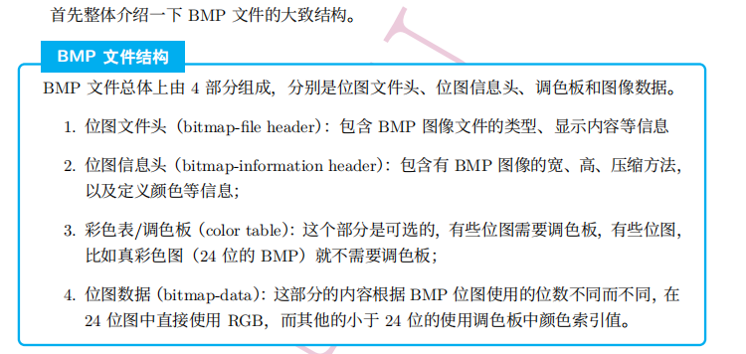
BMP文件格式介绍

Slide 6
BMP文件格式介绍
1
文件头信息块（0~13B，共14B）
存储文件类型，文件大小等信息
2
图像描述信息块（14~53B，共40B）
存储图像的尺寸，颜色索引，位平面数等信息
BMP文件
3
颜色表
描述各个颜色的RGB值，可以没有此信息
4
图像数据区
存储位图数据 （由图像尺寸决定），每一个像素的信息在这里存储

Slide 7
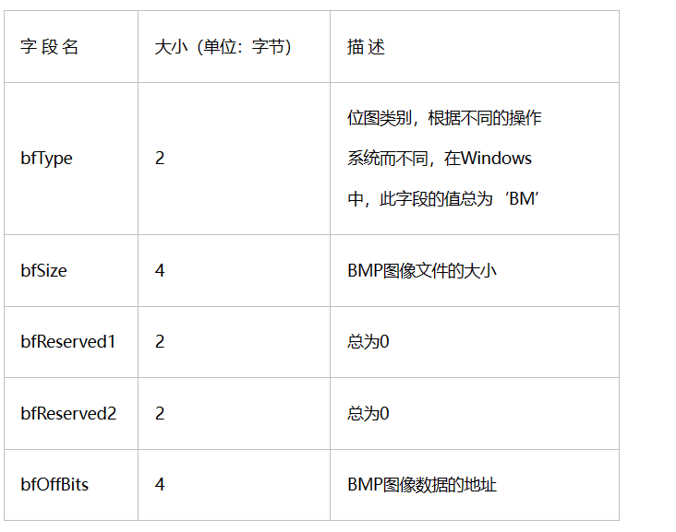
BMP文件格式介绍（文件头信息块）

Slide 8
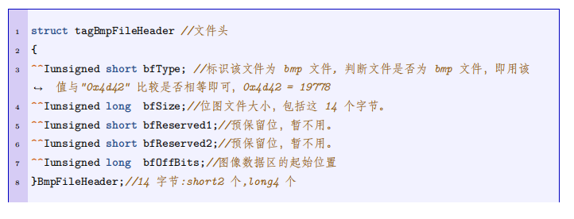
BMP文件格式介绍

Slide 9
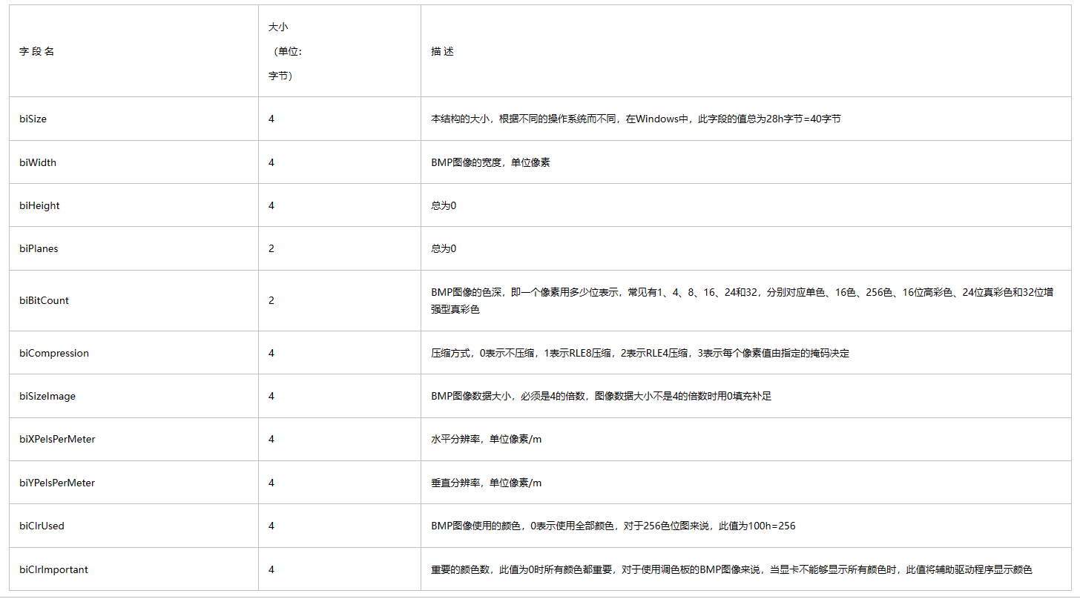
BMP文件格式介绍（图像描述信息块）

Slide 10
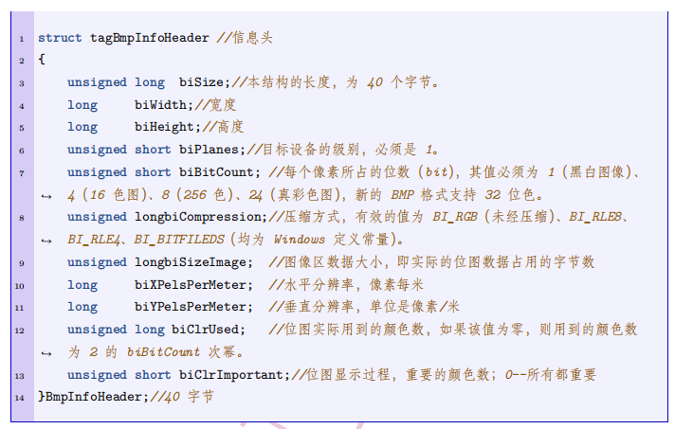
BMP文件格式介绍

Slide 11
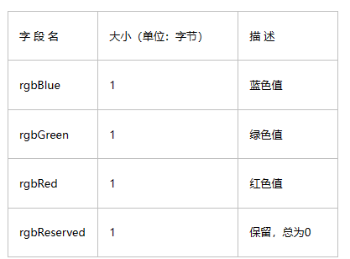
BMP文件格式介绍（颜色表）

Slide 12
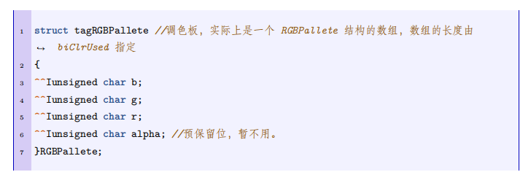
BMP文件格式介绍

Slide 13
BMP文件格式介绍
存储位图数据（由图像尺寸决定），每一个像素的信息在这里存储。在此部分记录着每点像
素对应的颜色号，其记录方式也随颜色模式而定，即 2 色图像每像素占 1 位（8 位为 1 字节）；
16 色图像每像素占 4 位（半字节）；256 色图像每像素占 8 位（1 字节）；真彩色图像每像素占
24 位（3 字节），所以整个数据区的大小也会随之变化，可得出如下计算公式：图像数据信息大
小 =（图像宽度 * 图像高度 * 记录每个像素需要的位数）/8。
如果图像是单色、16 色和 256 色，则紧跟着调色板的是位图数据，位图数据是指向调色板
的索引序号。
如果位图是 16 位、24 位和 32 位色，则图像文件中不保留调色板，即不存在调色板，图像
的颜色直接在位图数据中给出。
16 位图像使用 2 字节保存颜色值，常见有两种格式：5 位红 5 位绿 5 位蓝和 5 位红 6 位绿
5 位蓝，即 555 格式和 565 格式。555 格式只使用了 15 位，最后一位保留，设为 0。
24 位图像使用 3 字节保存颜色值，每一个字节代表一种颜色，按红、绿、蓝排列。
32 位图像使用 4 字节保存颜色值，每一个字节代表一种颜色，除了原来的红、绿、蓝，还
有 Alpha 通道，即透明色。
如果图像带有调色板，则位图数据可以根据需要选择压缩与不压缩，如果选择压缩，则根据
BMP 图像是 16 色或 256 色，采用 RLE4 或 RLE8 压缩算法压缩

Slide 14
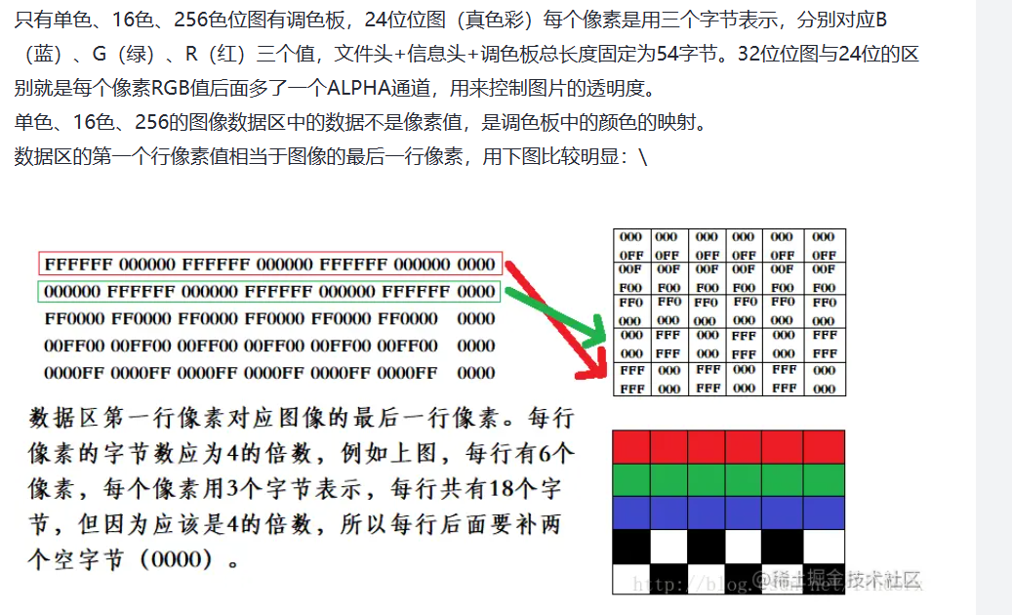
BMP文件格式介绍

Slide 15
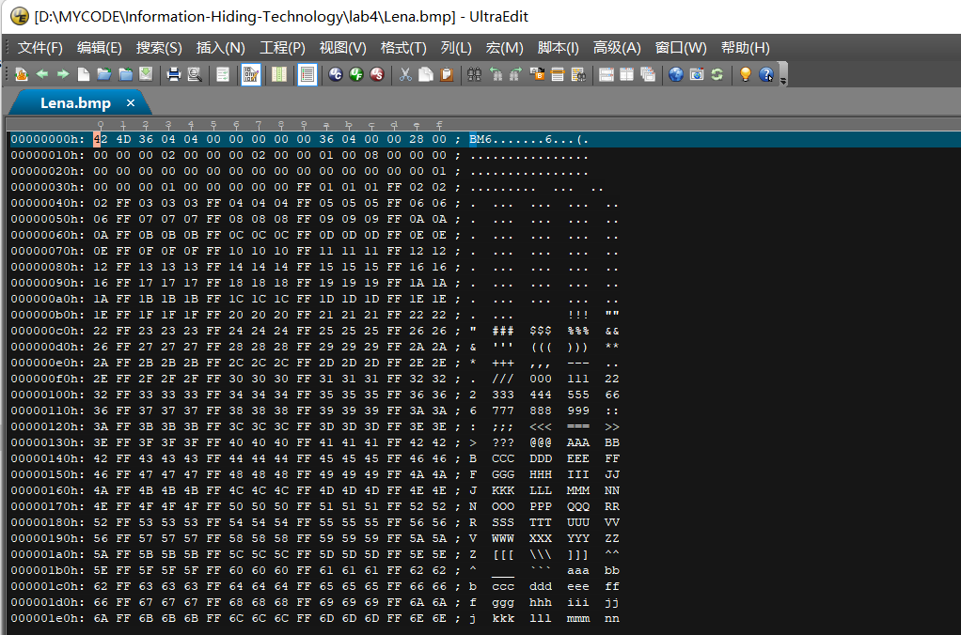
BMP文件格式介绍

Slide 16
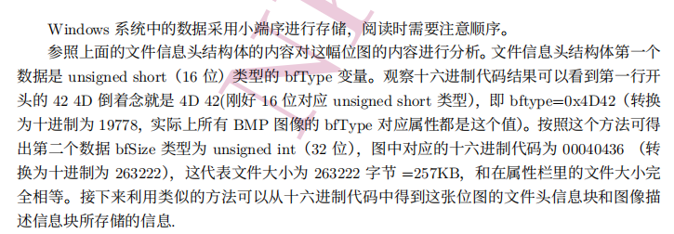
BMP文件格式介绍

Slide 17
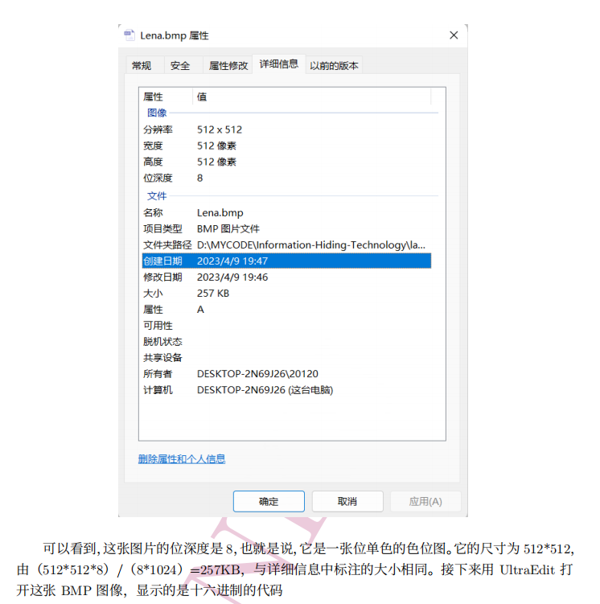
BMP文件格式介绍

Slide 18
02
PART
信息隐藏方法

Slide 19
方法一 LSB方法
LSB方法
实验表明，图像像素的最低比特位对图像的视觉效果影响较小，因此可以在此处存储信息
01
优点
第一，从伪装图像完全看不出秘密信息的存在
第二，实现简单
02
缺点
需要额外存储秘密信息长度的信息，否则，需要对载体图像和秘密信息的长度作出限制

Slide 20
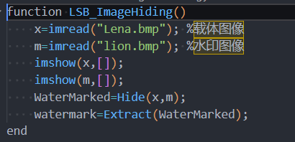
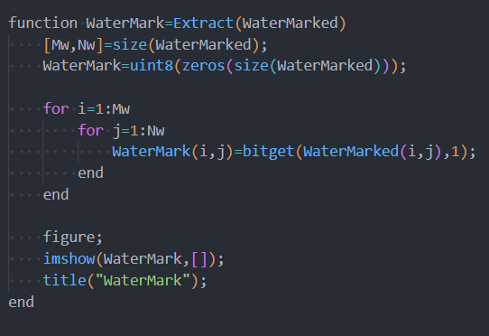
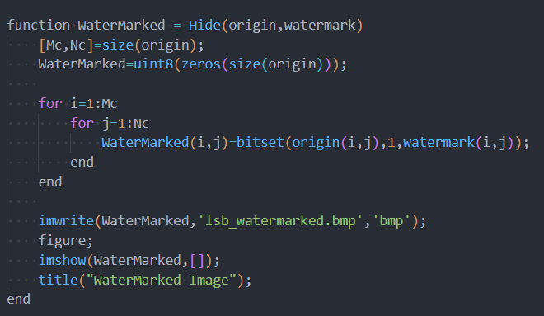
实验代码

Slide 21
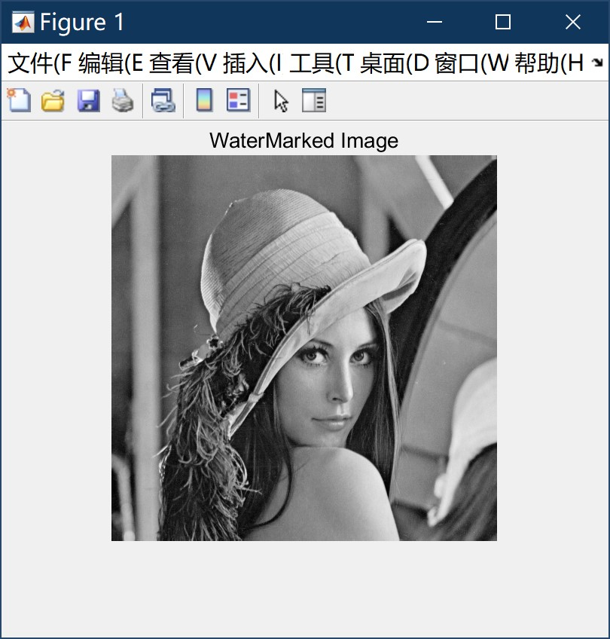
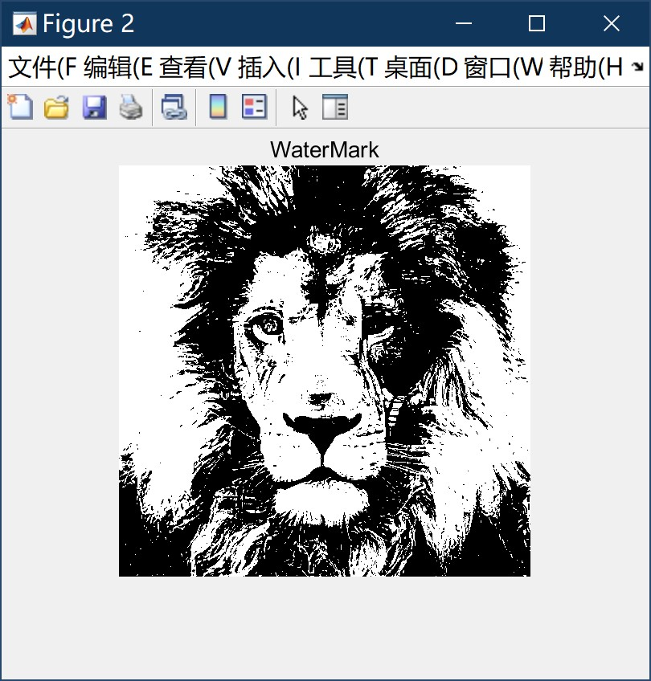
实验结果
伪装图像
提取出的水印图像

Slide 22
方法二 将秘密信息隐藏至文件尾部
载体bmp文件的头部
载体bmp文件的图像数据区
秘密信息

Slide 23
BMP文件格式介绍（图像描述信息块）

Slide 24
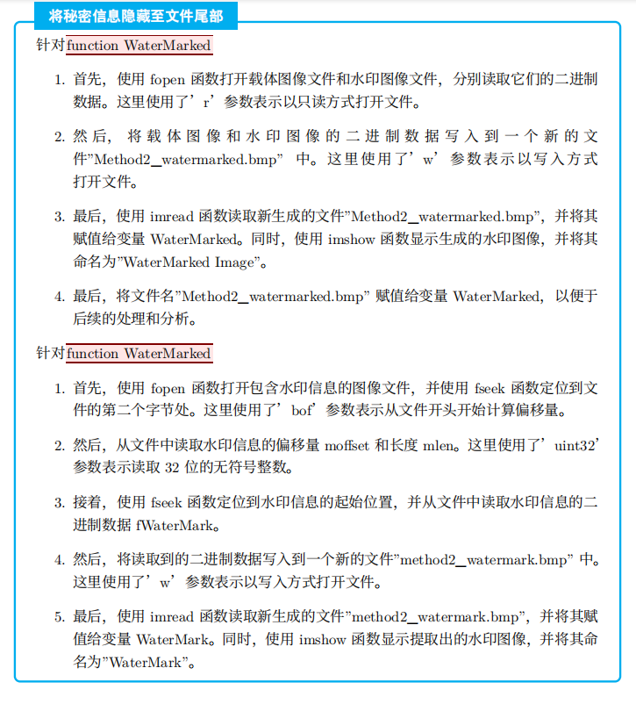
方法二 将秘密信息隐藏至文件尾部

Slide 25
实验结果
伪装图像
提取出的水印图像

Slide 26
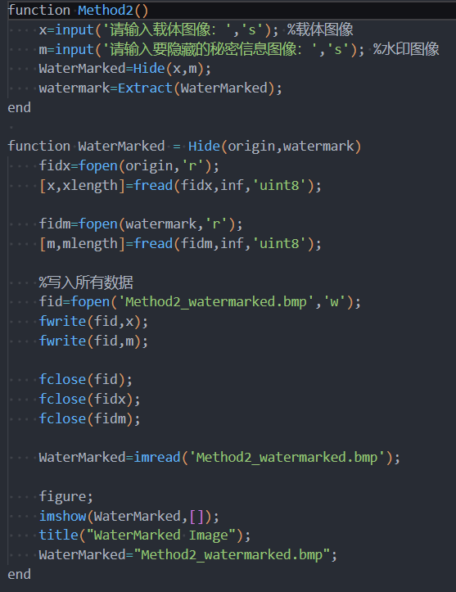
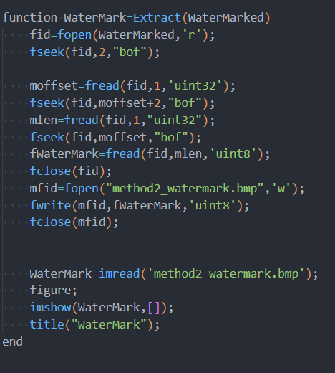
实验代码

Slide 27
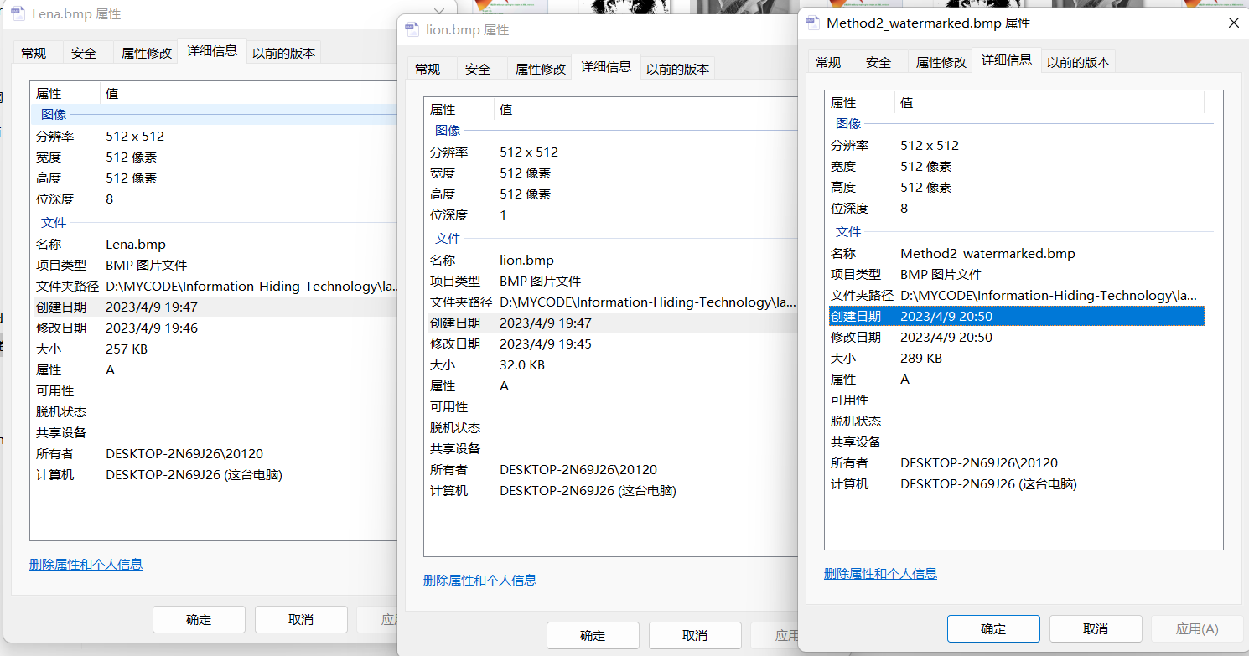



实验结果
对比伪装图像与载体图像、水印图像的文件信息

Slide 28
方法三 将秘密信息隐藏至文件头部与图像数据区之间
载体bmp文件的头部
秘密信息
载体bmp文件的图像数据区

Slide 29
BMP文件格式介绍（文件头信息块）

Slide 30
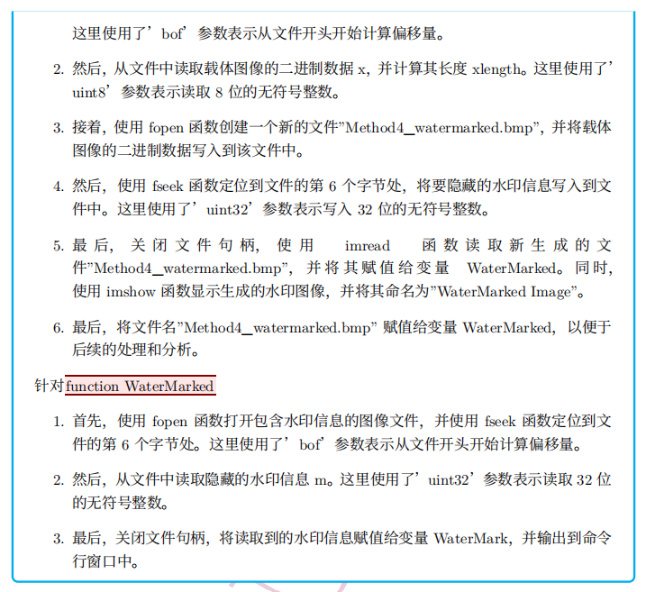
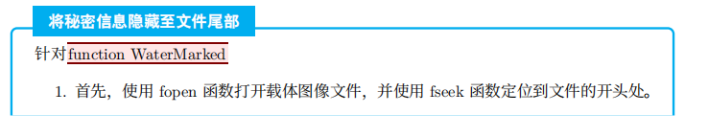
方法三 将秘密信息隐藏至文件头部与图像数据区之间

Slide 31
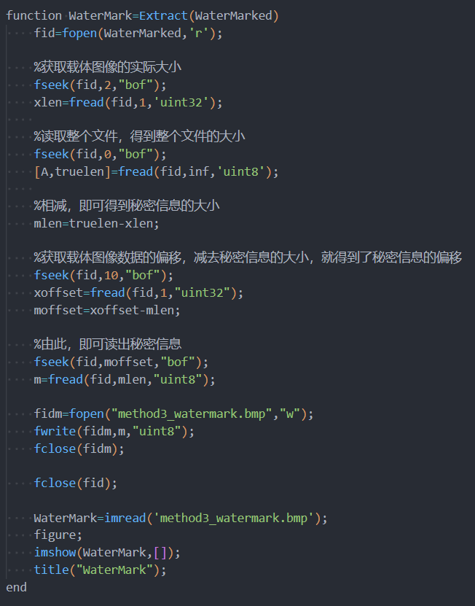
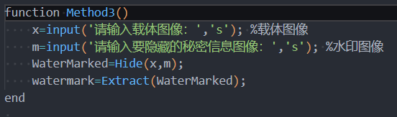
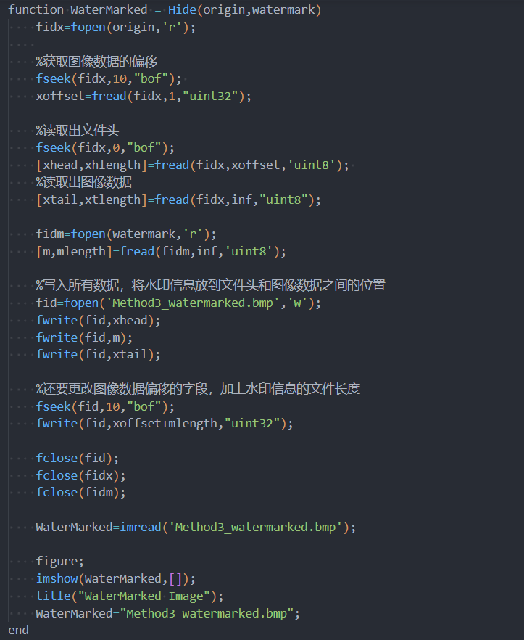
实验代码

Slide 32
实验结果
伪装图像
提取出的水印图像

Slide 33
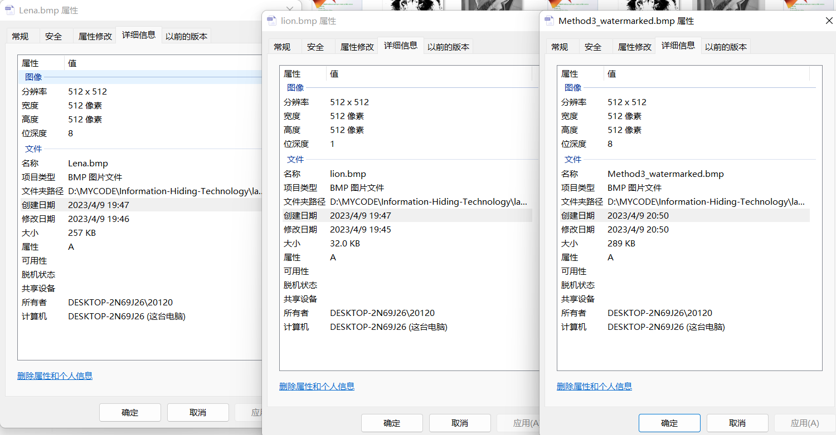



实验结果
对比伪装图像与载体图像、水印图像的文件信息

Slide 34
方法四 将秘密信息隐藏至保留字段中
载体bmp文件的头部
// 文件信息头结构体
typedef struct tagBITMAPFILEHEADER
{
unsigned short bfType;
// 19778，必须是BM字符串，对应的十六进制为0x4d42,十进制为19778，否则不是bmp格式文件
unsigned int bfSize; // 文件大小 以字节为单位(2-5字节)
unsigned short bfReserved1; // 保留，必须设置为0 (6-7字节)
unsigned short bfReserved2; // 保留，必须设置为0 (8-9字节)
unsigned int bfOffBits; // 从文件头到像素数据的偏移 (10-13字节)
} BITMAPFILEHEADER;

Slide 35
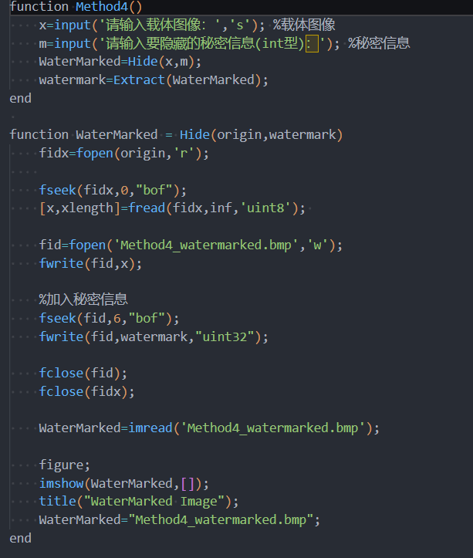
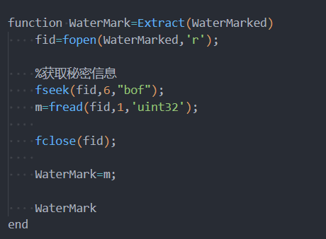
实验代码

Slide 36
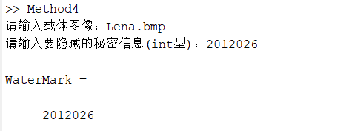

实验结果
伪装图像
提取出的秘密信息

Slide 37
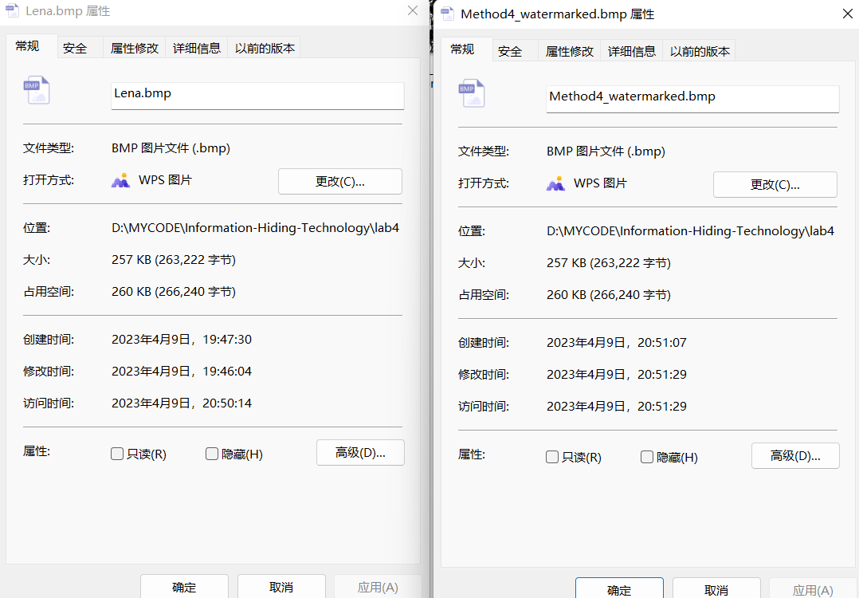
实验结果
对比伪装图像与载体图像的文件信息

Slide 38
小结
01
优点
02
缺点
第一，思路简单，实现简单
第二，可以实现多种隐藏方式
第三，不仅仅局限于图片和数字，还可以隐藏更多信息，比如音频。
第一，鲁棒性差，将伪装图像另存为新的bmp图像后，可能被重新覆盖为0
第二，容易被发现：比如，如果隐藏int，最多只能隐藏四个字节的信息，若要隐藏较大的秘密信息，就需要多张载体图像；而如果隐藏图片，则会造成大小的明显变化，容易被人发现。

Slide 39
THANKS
感谢聆听

